Slide 1
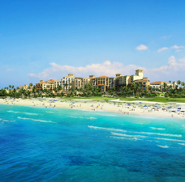
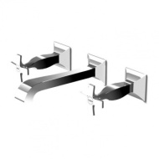
ST. REGIS SAADIYAT RESORT
Location: Abu Dhabi – UAE
Category: *****
Architect: Woods Bagot
Interior designer: HBA – Hirsch Bedner Ass. / Atlanta
Completation: 2011
Collections: Bellagio
Il leggendario marchio St. Regis estende la sua influenza anche ad Abu Dhabi, con l’apertura del primo hotel della catena in Medio oriente, il St. Regis Saadiyat Resort and Residences nel novembre 2011.
Il St. Regis Saadiyat Island Resort sarà un hotel di riferimento ad Abu Dhabi, ma anche molto di più. La struttura comprende un sontuoso hotel con 380 camere sulla bianca spiaggia naturale di Saadiyat, incorniciato da un campo da golf a 18 buche - progettato dal famoso golf designer Gary Player - oltre a 33 lussuose ville con giardino e piscina privata, 259 eleganti appartamenti di varie dimensioni, una zona dedicata all’intrattenimento con negozi, ristoranti e spazi funzionali capaci di ospitare più di 1500 persone, una SPA e un Athletic Club, 2 campi da tennis, 2 campi da squash e 5 piscine.
Un’aria quasi mistica è stata ottenuta grazie ad una studiata architettura Mediterranea e ad un interior design contemporaneo, esaltato dall’uso intelligente di elementi e prodotti naturali. Gli interni, dominati da una tavolozza di colori dove predominano i marroni naturali e il crema, sono occasionalmente punteggiati da tocchi di turchese o corallo vivo, che aggiungono un’impronta distintiva all’arredamento.
Combinando raffinatezza classica e moderno lusso, il marchio St. Regis rimane fedele al suo impegno di eccellenza.
www.zucchettidesign.it

Slide 2
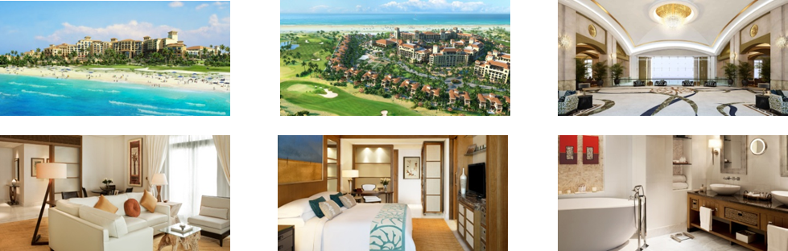
The iconic St. Regis brand is extending its legacy to Abu Dhabi with the opening of the first St. Regis hotel in the Middle East: the St. Regis Saadiyat Resort and Residences on November 2011.
The St. Regis Saadiyat Island Resort will be a landmark hotel in Abu Dhabi, but also much more. It includes a 380-room hotel on the pristine white natural beach of Saadiyat, framed by the Gary Player designed Saadiyat Beach 18 hole Golf Course, 33 luxury villas with a private garden and pool, 259 elegant apartments of various dimensions, an entertainment complex of shops and restaurants, a function area capable of seating 1,500 guests, a Spa as well as a St. Regis Athletic Club and 2 tennis courts, 2 squash courts, 5 swimming pools.
The air of mystique is created by thoughtful Mediterranean architecture and a contemporary interior design further enhanced by an intelligent use of natural products and elements. The interiors of a neutral palette of cool browns and creams are punctuated by the occasional burst of vivid coral turquoise, adding a distinctive twist to the décor.
Combining classic sophistication and modern luxury, the St. Regis brand remains faithful to its commitment to excellence.
www.zucchettidesign.it

